Slide 1

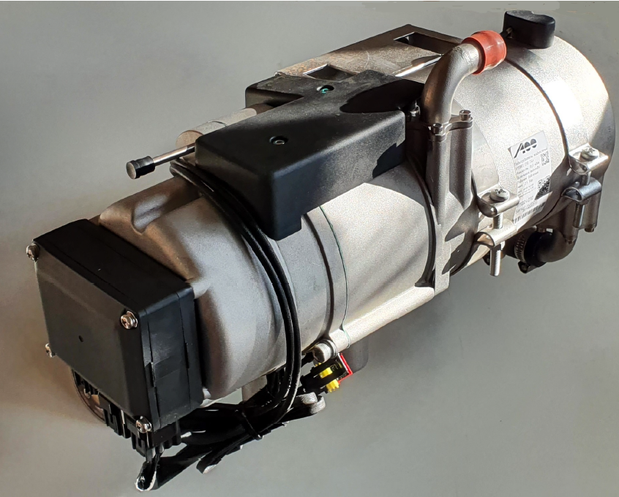
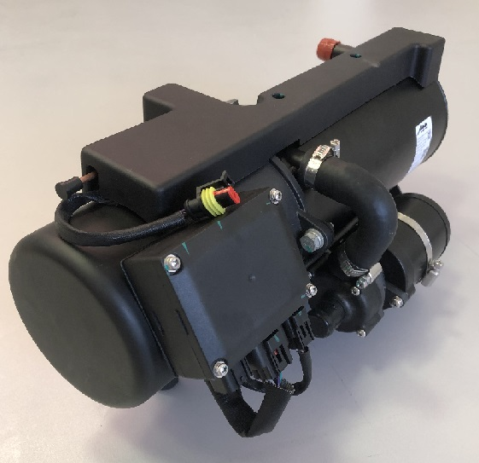
HYDRO D10/D15
ЖИДКОСТНЫЙ ПОДОГРЕВАТЕЛЬ
ДЛЯ ГРУЗОВЫХ АВТОМОБИЛЕЙ
HYD12D10
HYD24D10
HYD24D15
Техническая документация – http://www.a-100.tech

Slide 2
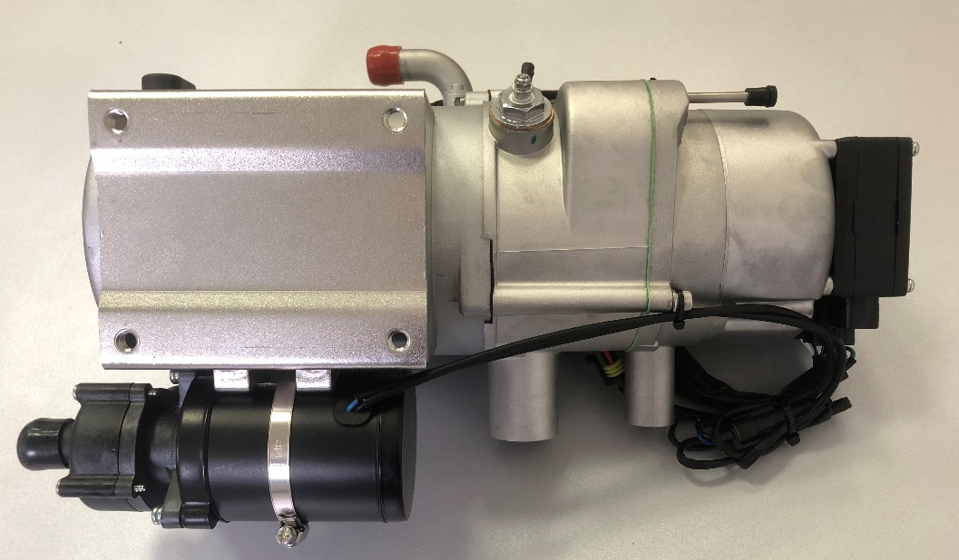
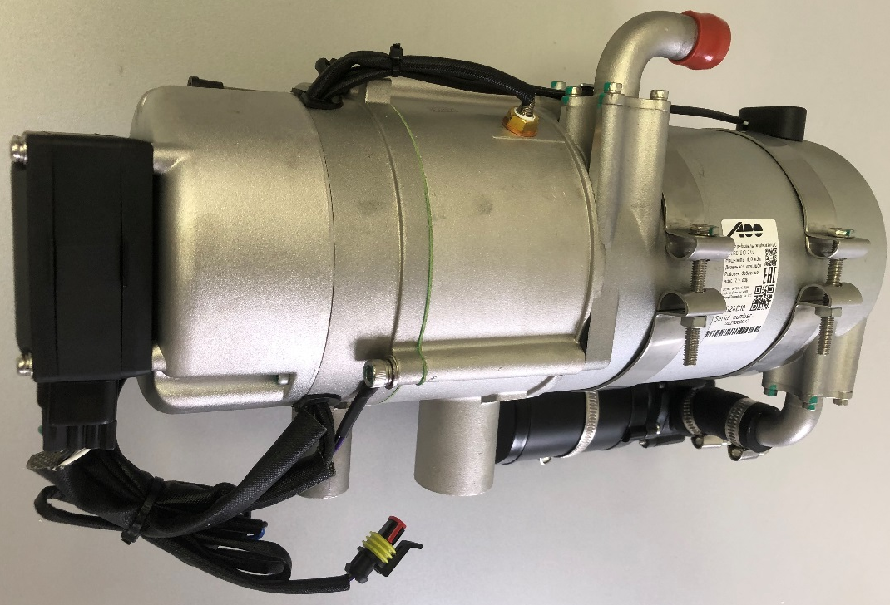
HYDRO D10 Внешний вид
2
3
4
13
14
1
12
5
15
9
10
11
7
8
6
16
Монтажный кронштейн
Выходной штуцер теплообменника
Свеча накала
Топливный штуцер горелки
Корпус жаровой трубы
Циркуляционный насос
Выхлопной штуцер
Штуцер забора воздуха
Блок управления
Крышка нагнетателя воздуха
Нагнетатель воздуха
Датчик пламени
Датчик температуры ОЖ
Датчик перегрева
Теплообменник
Входной штуцер теплообменника

Slide 3
Сравнительные Технические характеристики HYDRO D10 - Thermo 90Pro
Конструктивное исполнение | HYDRO D10
Теплопроизводительность, кВт | 10
Топливо | Дизельное топливо
Расход топлива, л/ч | 1,3
Номинальное напряжение, В | 12 / 24
Диапазон рабочего напряжения, В | 10-15 / 20-30
Номинальная потребляемая мощность (с циркуляционным насосом), Вт | 120
Допустимая температура окружающей среды: - хранение, ℃ - работа, ℃ | -55…+70 -41…+50
Допустимое рабочее давление, бар | 2,5
Объем охлаждающей жидкости теплообменника | 0,6 л
Тип горелки | Вихревая
Размеры подогревателя с циркуляционным насосом, мм Д*В*Ш | 415*240*190
Вес подогревателя с циркуляционным насосом, кг | 7,8
Тип топливного насоса | Выносной, аналог DP-30
Thermo 90Pro
9,1
Дизельное топливо
Макс. 1,14
12 / 24
10,5-16 / 20-30
100
-55…+80 -40…+30
2
0,15
Испарительного типа
381*232*131
4,9
Выносной, DP-42

Slide 4
Сравнительные Технические характеристики HYDRO D10 - Thermo 90Pro
Циркуляционный насос
 | HYDRO D10 | Thermo 90Pro
Объёмный поток, л/ч | 1250 | 1650
Номинальное напряжение, В | 12 или 24 | 12 или 24
Диапазон рабочего напряжения, В | 10-15 / 20-30 | 10,5-16 / 20-30
Номинальная потребляемая мощность, Вт | 50 | 20
Вес, кг | 1,1 | 0,45
Режимы работы подогревателя | HYDRO D10 | Thermo 90Prо
Предел нагрева ОЖ, ℃ | 80 | 90
Возобновление горения, ℃ | 65 | 60
Переход в частичную нагрузку, ℃ | 68 | 80

Slide 5
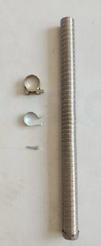
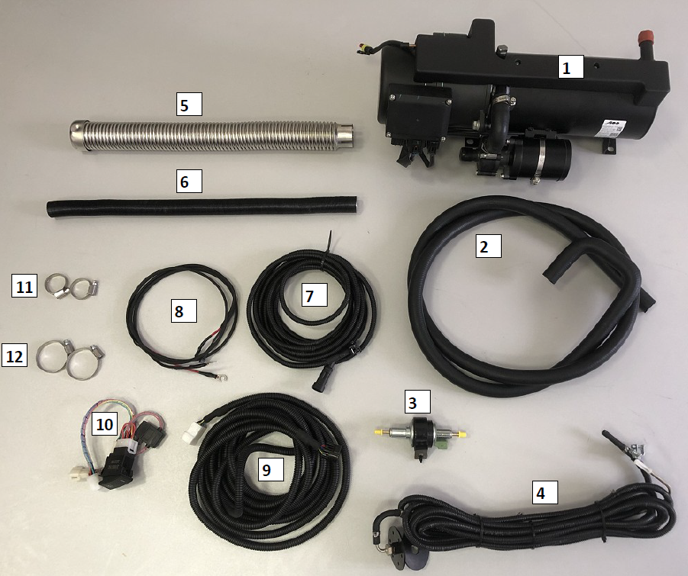


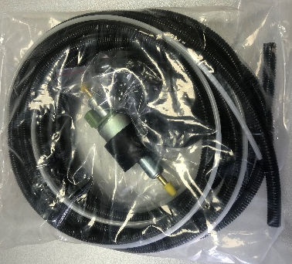
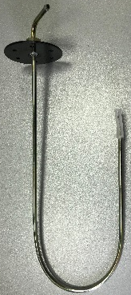
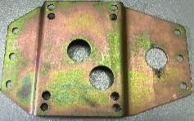
Комплект поставки HYDRO D10
1
Отопитель
Шланг жидкостный
Топливный комплект (топливопровод, защита топливопровода, топливный насос с кронштейном, хомуты 9мм, шланги соединительные)
Баковый заборник
Трубка отвода газов 1м.
Воздухозаборная трубка 0,7м.
Жгут топливного насоса
Жгут силовой к АКБ
Жгут основной
Выключатель с предохранителями
Хомуты Ø20/32
Монтажный кронштейн
3
3
12
4

Slide 6
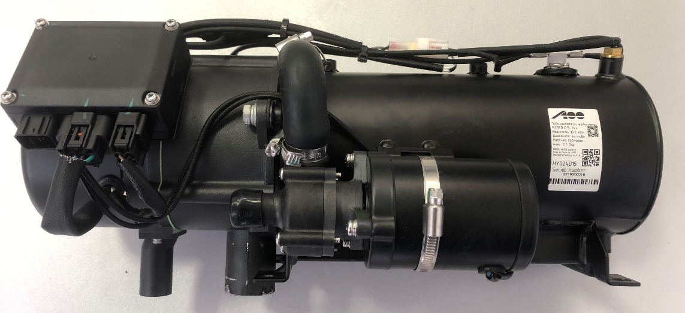
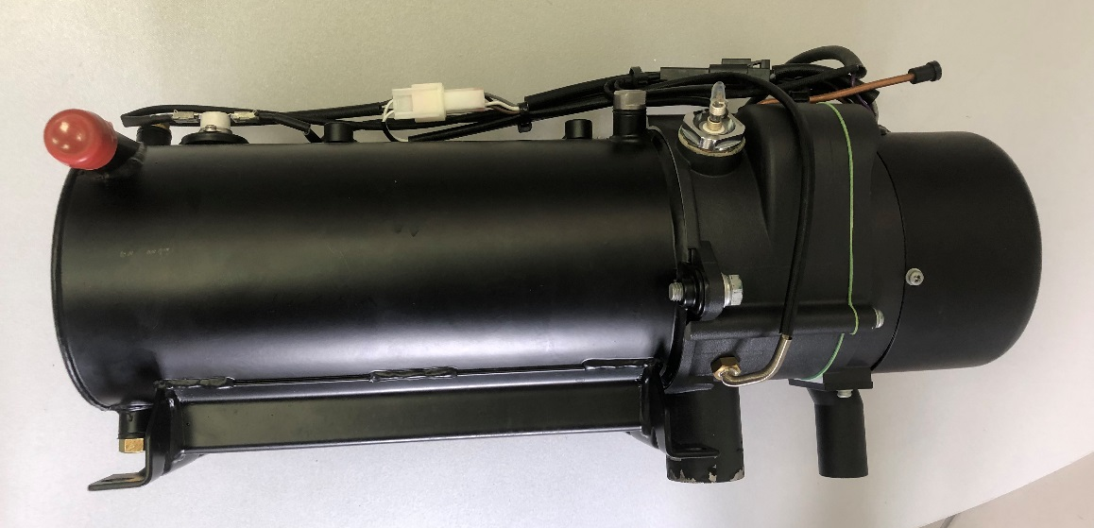
HYDRO D15 Внешний вид
3
9
10
11
1
2
4
8
13
14
12
17
7
16
5
6
15
Блок управления
Входной штуцер теплообменника
Датчик перегрева
Датчик температуры ОЖ
Штуцер забора воздуха
Выхлопной штуцер
Циркуляционный насос
Выходной штуцер теплообменника
Пробка удаления воздуха из теплообменника
Штифт накала
Топливный штуцер горелки
Теплообменник
Корпус жаровой трубы
Нагнетатель воздуха
Сливная пробка ОЖ
Датчик пламени
Корпус нагнетателя воздуха

Slide 7
Сравнительные Технические характеристики HYDRO D15 – DBW2016
Конструктивное исполнение | HYDRO D15 | DBW2016
Теплопроизводительность, кВт | 15 | 16
Топливо | Дизельное топливо | Дизельное топливо
Расход топлива, л/ч (кг/ч) | 1,6 | 2,2
Номинальное напряжение, В | 24 | 24
Диапазон рабочего напряжения, В | 20-30 | 20-30
Номинальная потребляемая мощность (с циркуляционным насосом), Вт | 140 | 115
Допустимая температура окружающей среды: - хранение, ℃ - работа, ℃ | -55…+70 -41…+50 | -40...+85 -40...+60
Допустимое рабочее давление, бар | 2,5 | 2
Объем охлаждающей жидкости теплообменника | 1 | 1,1
Тип горелки | Вихревая | Форсунка
Размеры подогревателя с циркуляционным насосом, мм Д*В*Ш | 436*177*212 | 584*228*205
Вес подогревателя с циркуляционным насосом, кг | 8,6 | 15,3
Тип топливного насоса | Выносной, аналог DP-30 | Встроенный, ТНВД

Slide 8
Сравнительные Технические характеристики HYDRO D15 - DBW2016
Циркуляционный насос
 | HYDRO D15 | DBW2016
Объёмный поток, л/ч | 1250 | 1600
Номинальное напряжение, В | 24 | 24
Диапазон рабочего напряжения, В | 20-30 | 20-30
Номинальная потребляемая мощность, Вт | 50 | 25
Вес, кг | 1,1 | 0,8
Режимы работы подогревателя | HYDRO D10 | DBW2016
Предел нагрева ОЖ, ℃ | 80 | 78
Возобновление горения, ℃ | 65 | 63
Переход в частичную нагрузку, ℃ | 68 | отсутствует

Slide 9
Комплект поставки HYDRO D15
Отопитель
Шланг
Комплект топливного насоса
Топливопровод с баковым заборником
Трубка отвода газов 1м.
Воздухозаборная трубка 0,7 м.
Жгут топливного насоса
Жгут силовой к АКБ
Жгут основной
Выключатель с предохранителями
Хомуты Ø20/32

Slide 10
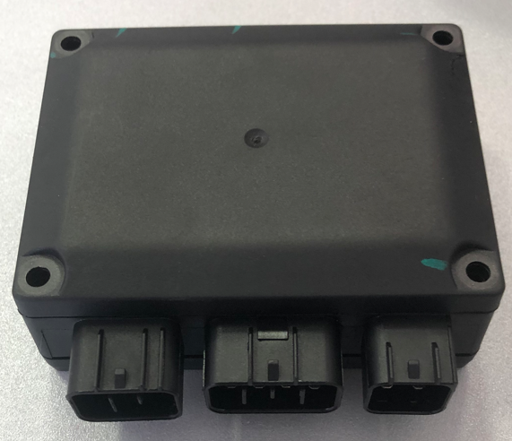
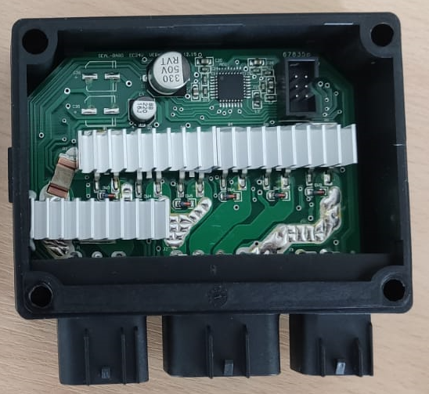
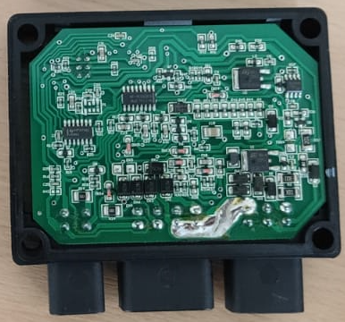
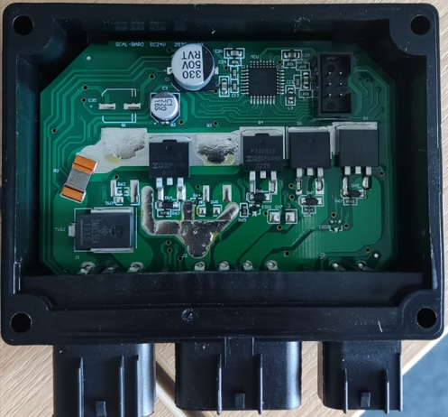
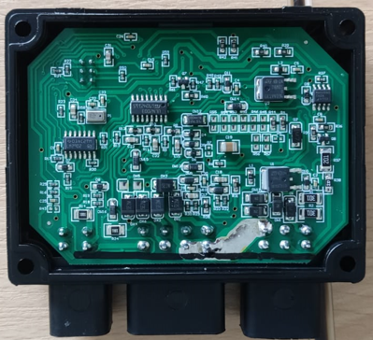
Блок управления
Герметичное исполнение
Надёжная элементная база
Внешнее расположение
Самодиагностика
Диагностика – Блик-коды
D10
D10
D15
D15

Slide 11
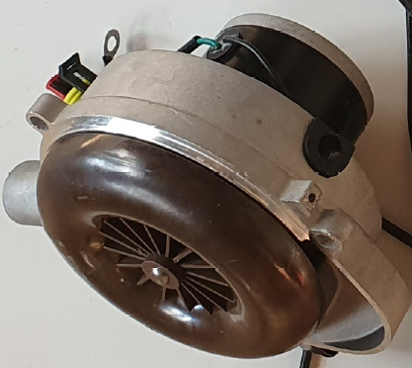
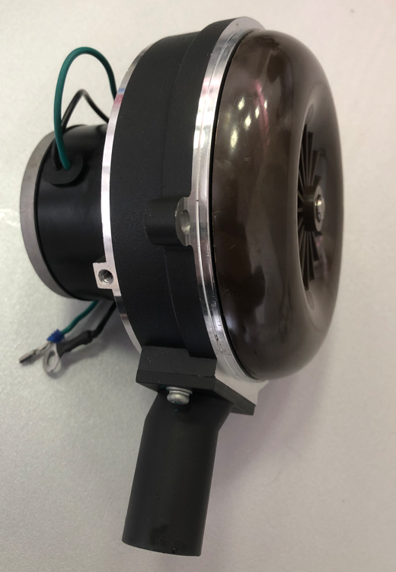
Нагнетатель воздуха
D10
D15
Надежный качественный мотор
Разные моторы для 12-24В и D10-D15
D10 (24V) – 2 Ом
D15 (24V) – 1 Ом

Slide 12
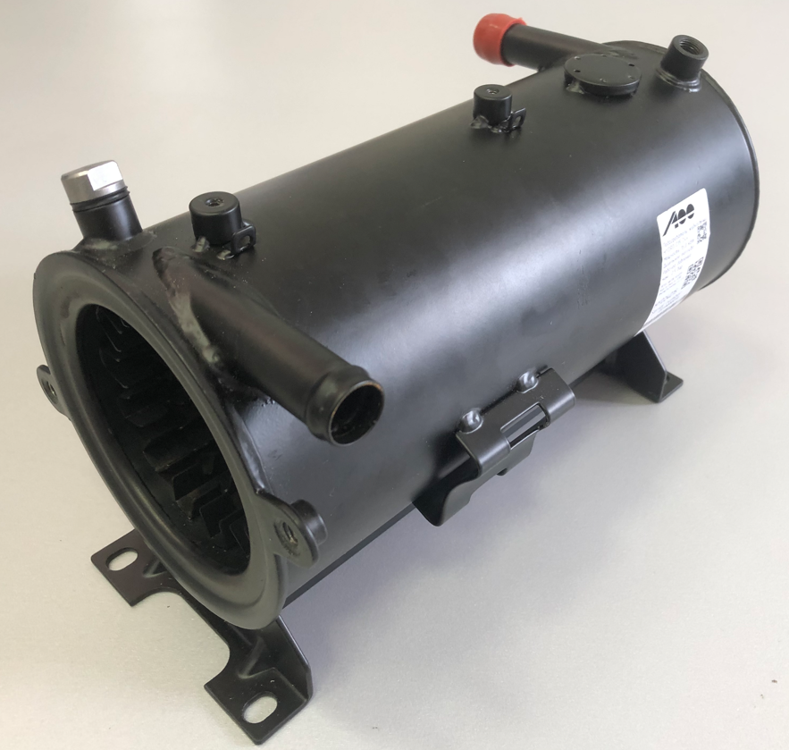
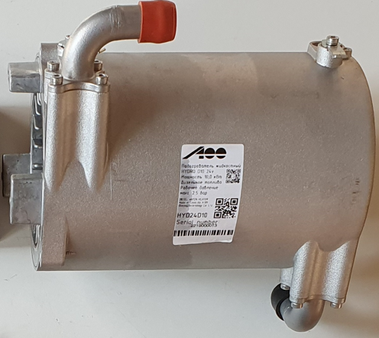
Теплообменник
D10 - Литой алюминиевый теплообменник
D15 – стальной сварной теплообменник
D15
D10

Slide 13
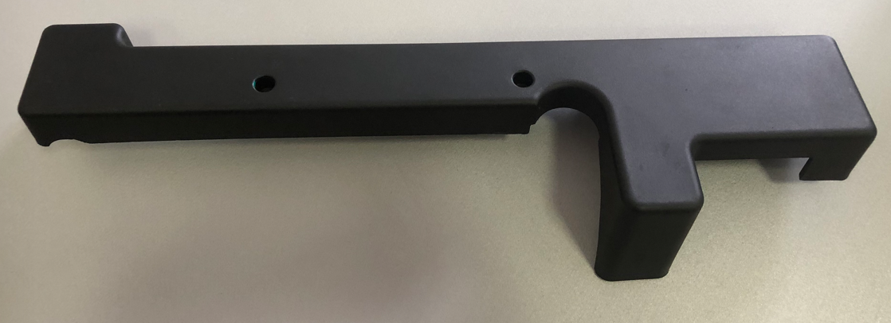
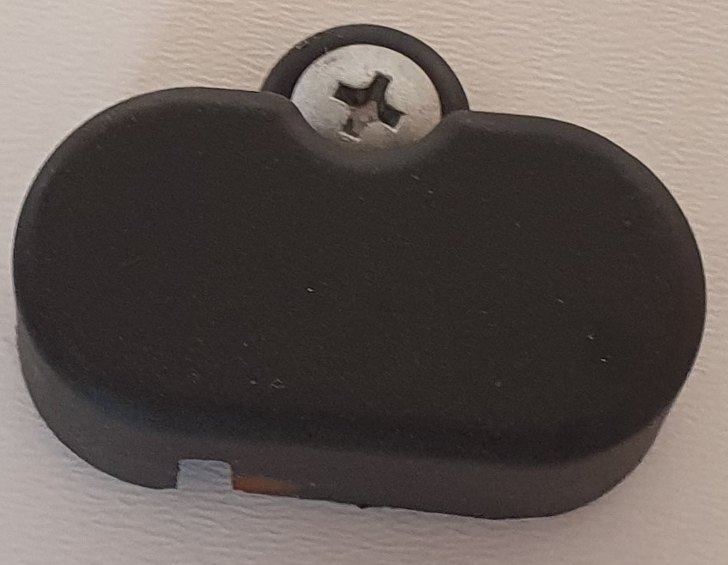
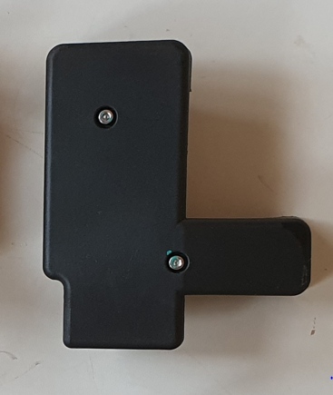
Защитные крышки
D15
D10
Качественное литье
Высокотемпературный пластик

Slide 14
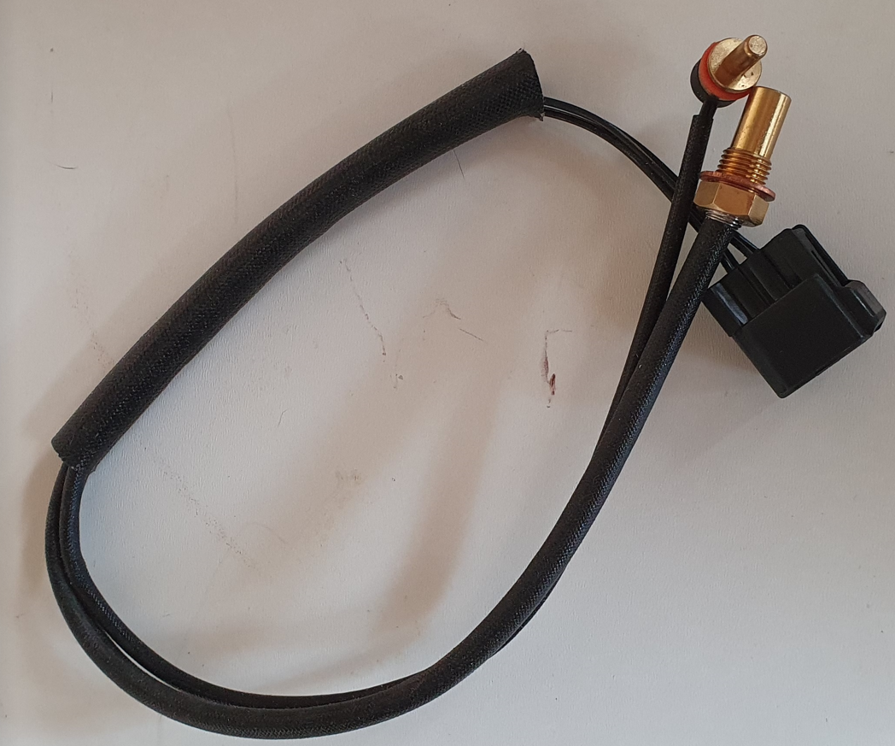
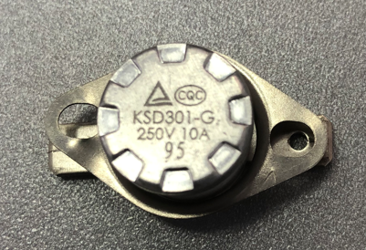
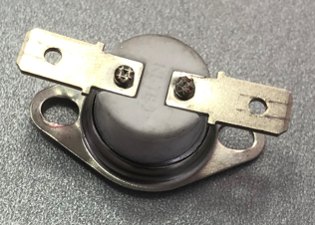
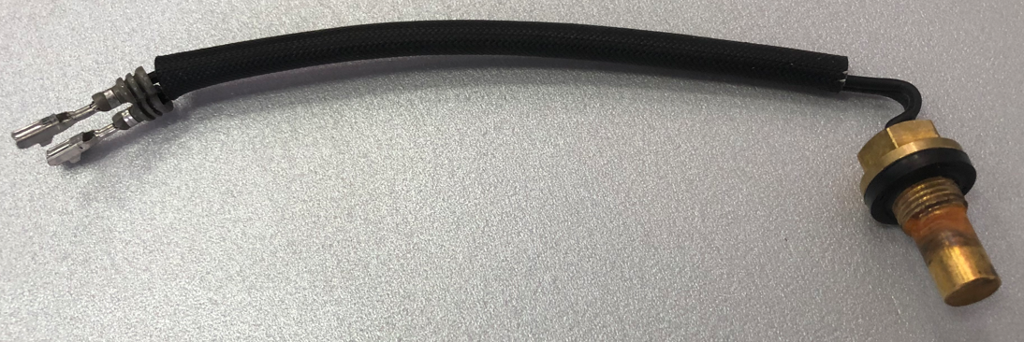
Датчики температуры
Датчик температуры D10 терморезистор – 53 кОм. При повышении температуры сопротивление уменьшается.
Датчик температуры D15 терморезистор – 53 кОм. При повышении температуры сопротивление уменьшается.
Датчик перегрева D10 терморезистор – 50 кОм. При повышении температуры сопротивление уменьшается.
Датчик перегрева D15 – биметаллический термостат (Температура срабатывания около 110-125 градусов Цельсия). Замыкается при температуре около +70 градусов.
D10
D15
D15
D15

Slide 15
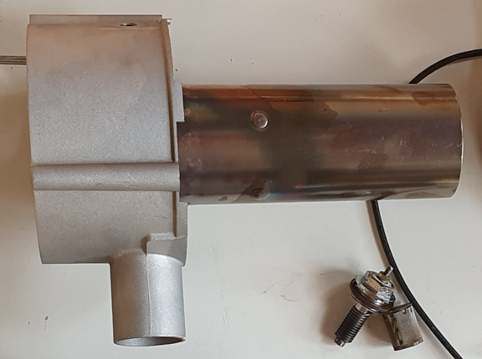
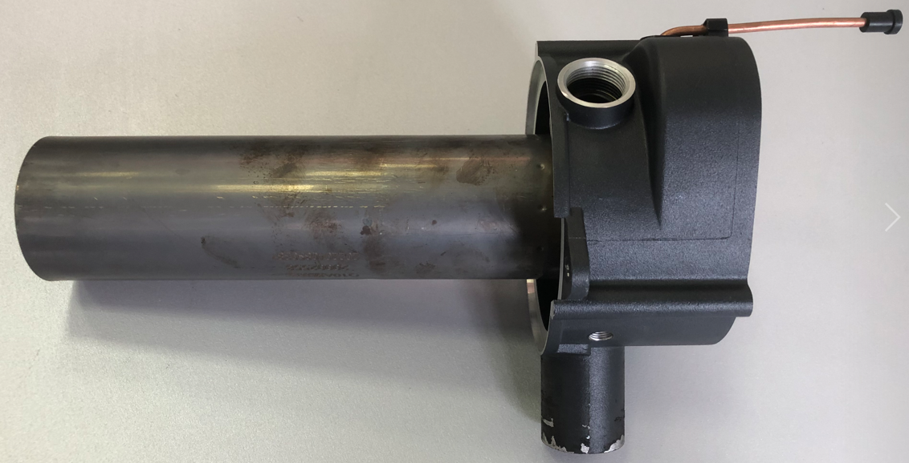
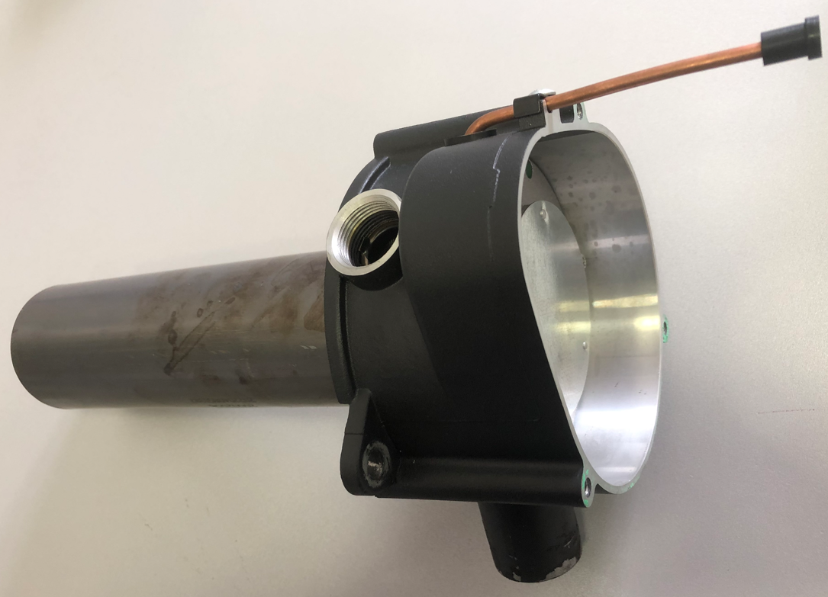
Жаровая труба
D15
D10
1. Горелка составная (алюминий, нержавеющая сталь)
2. Не взаимозаменяемые

Slide 16
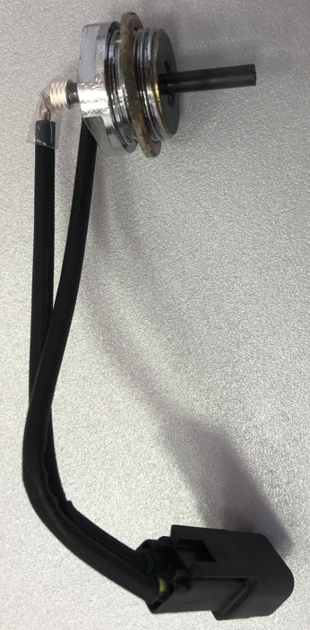
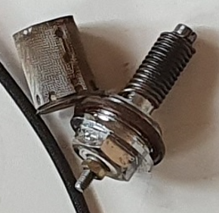


Свеча, штифт накала
D10 – свеча накала – 0,5 Ом.
D15 – штифт накала – 1,5 Ом.

Slide 17
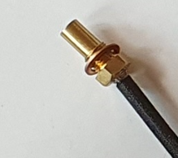
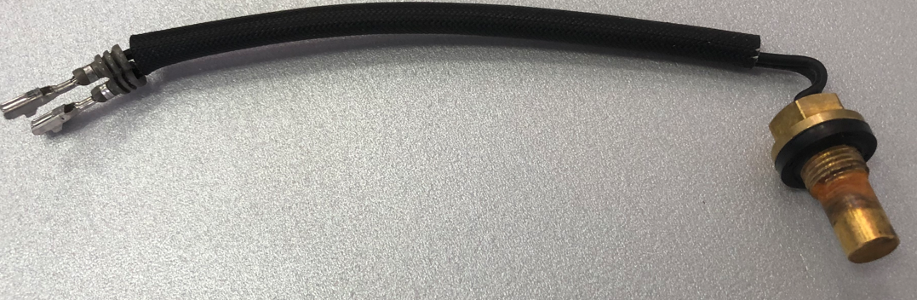
Датчик пламени
1. Датчики пламени идентичны – 1,1кОм. При повышении температуры сопротивление увеличивается.

Slide 18
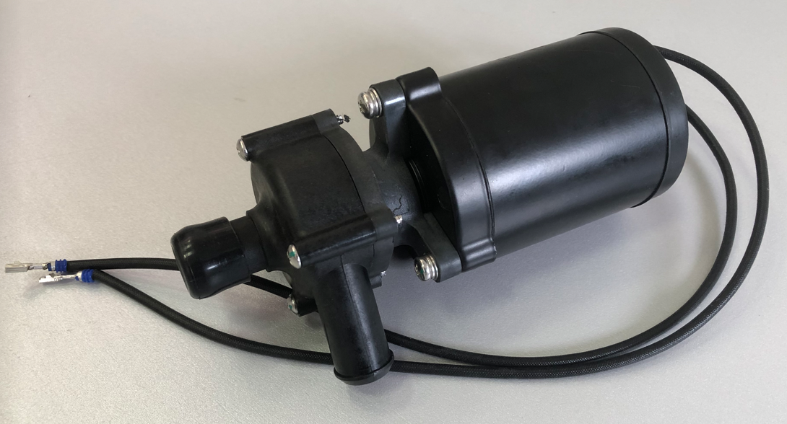
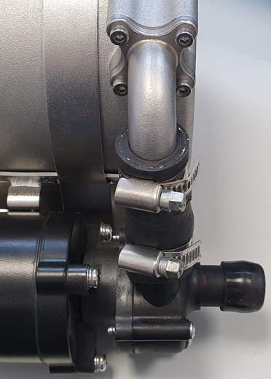
Помпа
Помпы на D10 и D15 24В одинаковые
У D10 есть вариант на 12В
Диаметр патрубков 19мм
Производительность 20,5 л/мин или 1250л/ч
Дополнительных крышек с другими углами нет
6. Помпа установлена на отопитель, при желании легко выносится за его пределы
7. Помпа с прямым приводом
8. Внутреннее сопротивление – 4 Ом.

Slide 19
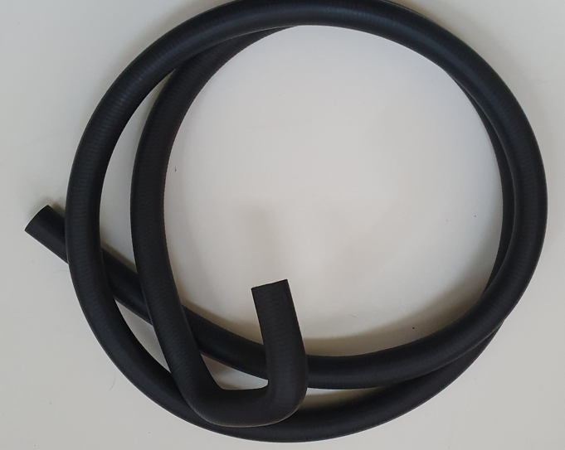
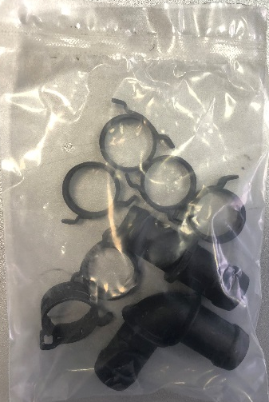

Жидкостной контур
Шланг 19мм с 1 разворотом (мягкий, по всем тестам не уступает качеству Вебасто) 2,2м
Патрубки соединительные с пружинными хомутами Ø25
два червячных
хомута Ø20/32

Slide 20
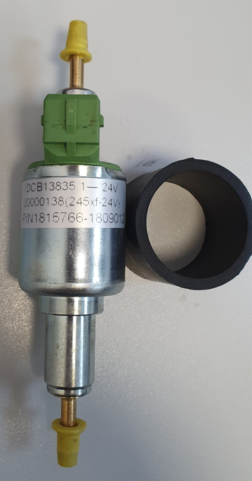
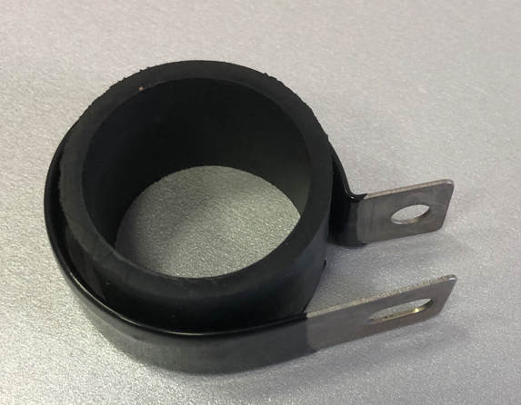
Топливный дозирующий насос
Топливные насосы – 12 и 24 вольта, не взаимозаменяемые
Тип – импульсный
Габаритные и подсоединительные размеры аналогичны Webasto DP30
Крепление - резиновое кольцо плюс хомут
Взаимозаменяемости с Webasto - нет

Slide 21
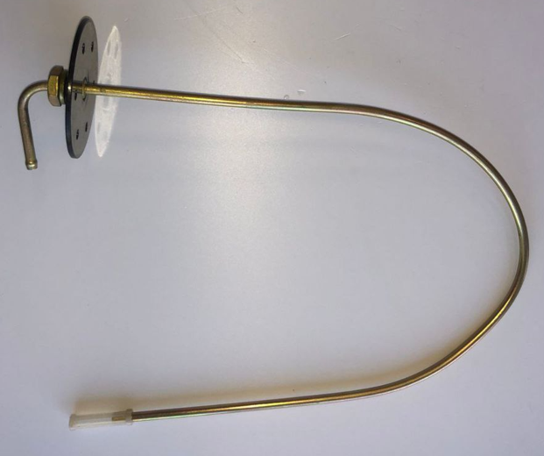
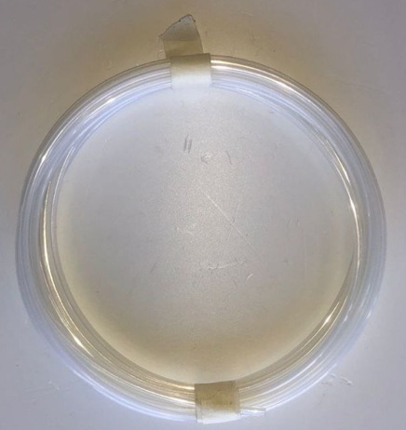

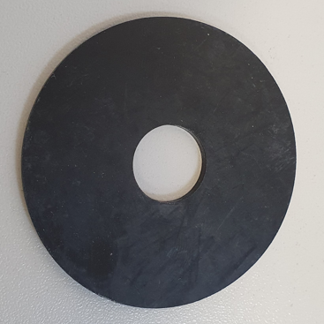
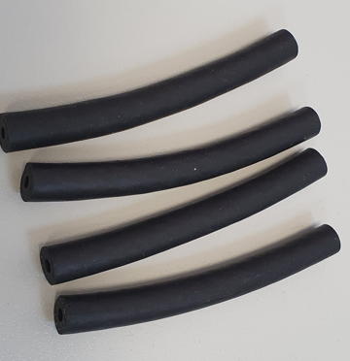
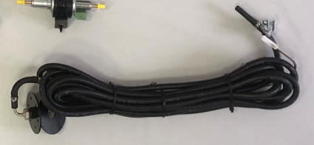
Топливная магистраль, забор топлива
D10
Баковый заборник 5мм длинна погружной части 510мм
Крепление – шесть отверстий 5мм (сам заборник можно выкрутить из площадки, резьба М10)
Резиновые соединительные шланги – 4/9мм длинна 80мм
Хомуты 9мм
Топливопровод пластик PA12, 4х1мм, длинна 6м
D15

Slide 22
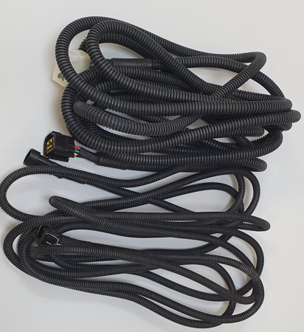
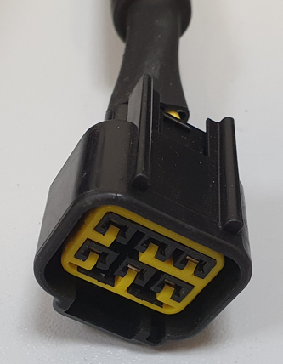
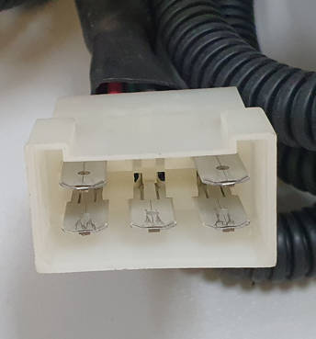
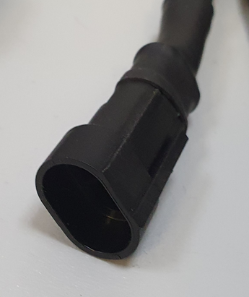
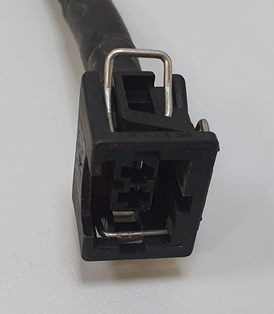


Электропроводка
Внешние разъемы герметичные
Длинна проводки 520мм
Проводка защищена гофрой

Slide 23

Электросхема
А1 – выключатель
А2 – блок управления
Х1 – Основное питание (АКБ)
Х2 – Разъем выключателя
Х3 – Разъем проводки на выключатель
Х4 – Разъем проводки на блок управления
Х5 – Разъем компонентов отопителя
Х6 – Разъем на топливный насос
Х7 – Разъем проводки топливного насоса
Х8 – Разъем датчиков температуры
Х9 – Разъем проводки топливного насоса

Slide 24




Выключатель
Трехпозиционный выключатель с лампочкой
Отображение ошибок – моргание лампочки
Предохранитель отопителя 20А
Жгут АКБ 3м
Обозначение проводов выключателя
Красный – плюс
Черный – масса
Желтый – вкл. Подогревателя «+»
Синий – отдельное вкл. Помпы «+»
Зеленый – обратная связь

Slide 25



Отвод отработанных газов, забор воздуха для горения
Выхлопная труба из нержавеющей стали, аналог Вебасто Ø38 мм длина 1м.
Трубка забора воздуха – высокотемпературная, (состав: картон, аль.фольга, пластик). 0,7 м.
2.1 Диаметр D10 – 26мм.
2.2 Диаметр D15 – 24мм.
Фиксация на подогревателе хомутами

Slide 26


Кронштейн, монтажный комплект
D10
Монтажный кронштейн в комплекте только у D10
Монтажный комплект

Slide 27


Монтажные положения подогревателя D10
0° - 90°
0° - 90°
D10

Slide 28

Монтажные положения подогревателя D15
D15
Монтаж подогревателя D15 производится строго горизонтально.

Slide 29

Монтажные положения циркуляционного насоса
При монтаже циркуляционного насоса отдельно от подогревателя соблюдайте монтажные положения.
Циркуляционный насос монтируется в контур охлаждения стороной нагнетания к входу теплообменника подогревателя.

Slide 30





Монтаж топливной системы
Топливный насос дозатор должен быть установлен горизонтально. Наилучшее положение, для лучшей деаэрации, топливного насоса, выходным штуцером вверх 15°-35°

Slide 31

Правила монтажа топливной системы
D₁= 4 мм
D_{внутр.} = 1 мм
I₁ + I₂ = макс. суммарная длинна топливной магистрали 10 м I₂= макс. длинна топливной магистрали от бака до насоса-дозатора 1 м I₁ = макс. длинна топливной магистрали от насоса-дозатора до отопителя 9 м
Н₁ = макс. Разница высот между уровнем топлива в баке и подогревателем 0,5 м

Slide 32



Монтаж выхлопной системы и системы забора воздуха для горения
Максимальная длина выхлопной гофры – 1м.
Максимальная длина гофры забора воздуха – 0,7м.

Slide 33
Таблица кодов неисправности D10 D15
Для индикатора состояния (красный) каждое мигание 5 раз объединено в одну группу. Существуют длительные и кратковременные вспышки, длительная вспышка длится 1 с и означает код - 1, а кратковременная вспышка длится 0,2 с и означает код - 0, с интервалом 0,5 с. Интервал между вспышками каждой группы составляет 3 с, что указывает на различные неисправности.

Slide 34
Таблица кодов неисправности D10 D15

